Slide 1
Castelo de Vide - Procissão da Ressurreição sem imagens religiosas
Unicer Águas
Castelo de Vide
Maio 2011

Slide 2
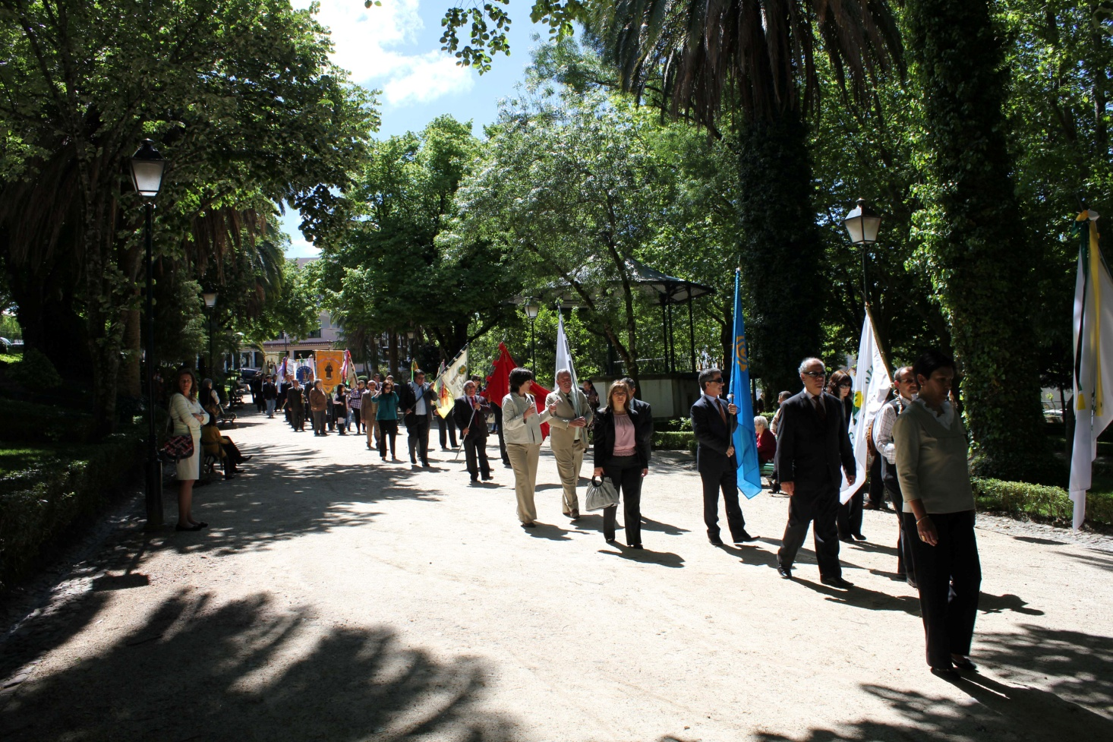
O Domingo de Páscoa em Castelo de Vide começa cedo. Celebra-se mais um dia pascal e organiza-se a Procissão da Ressurreição. Por volta das 10h30, sob um céu azul e um Sol intenso, frente à Câmara Municipal, reúnem-se as associações, instituições e colectividades da vila alentejana. São mais de cem os estandartes que entram no município a convite do presidente da câmara.

Slide 3
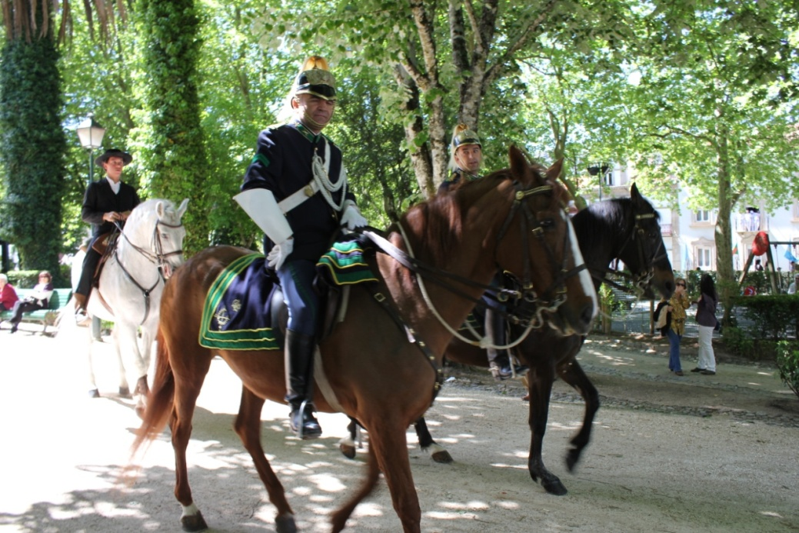
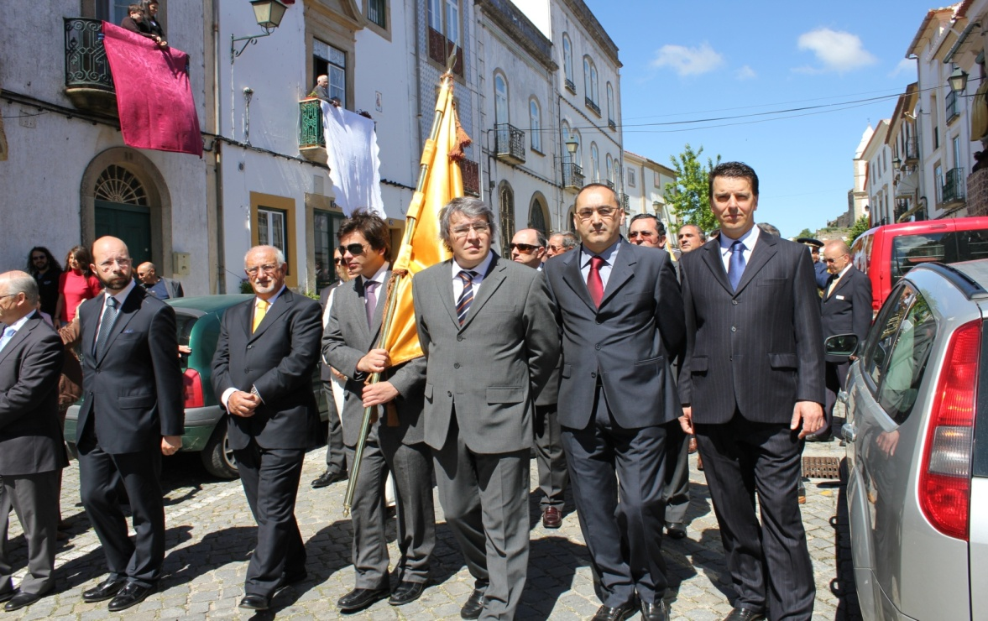
A procissão é encabeçada pelos cavalos da Guarda Nacional Republicana, seguindo-se «as entidades mais recentes. No final do cortejo seguem as mais antigas, por isso, o município está no fim do cortejo. Na sua frente está a Igreja, misericórdia e as freguesias». A terminar toca a Banda União Artística de Castelo de Vide.

Slide 4
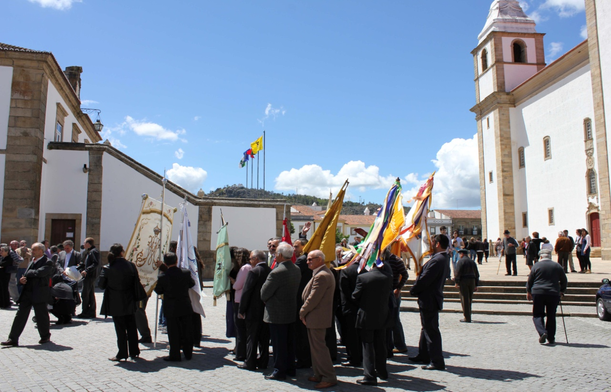
Os sinos da vila alentejana assinalam as 11h00. A Banda Filarmónica e a Fanfarra dos Bombeiros de Castelo de Vide formam-se . Dá-se o início do cortejo. Os mais de cem estandartes organizam-se e seguem até à Igreja Matriz para convidarem o padre a integrar a Procissão da Ressurreição, também conhecida como Procissão Camarária, porque esta é instituição protagonista do dia.

Slide 5
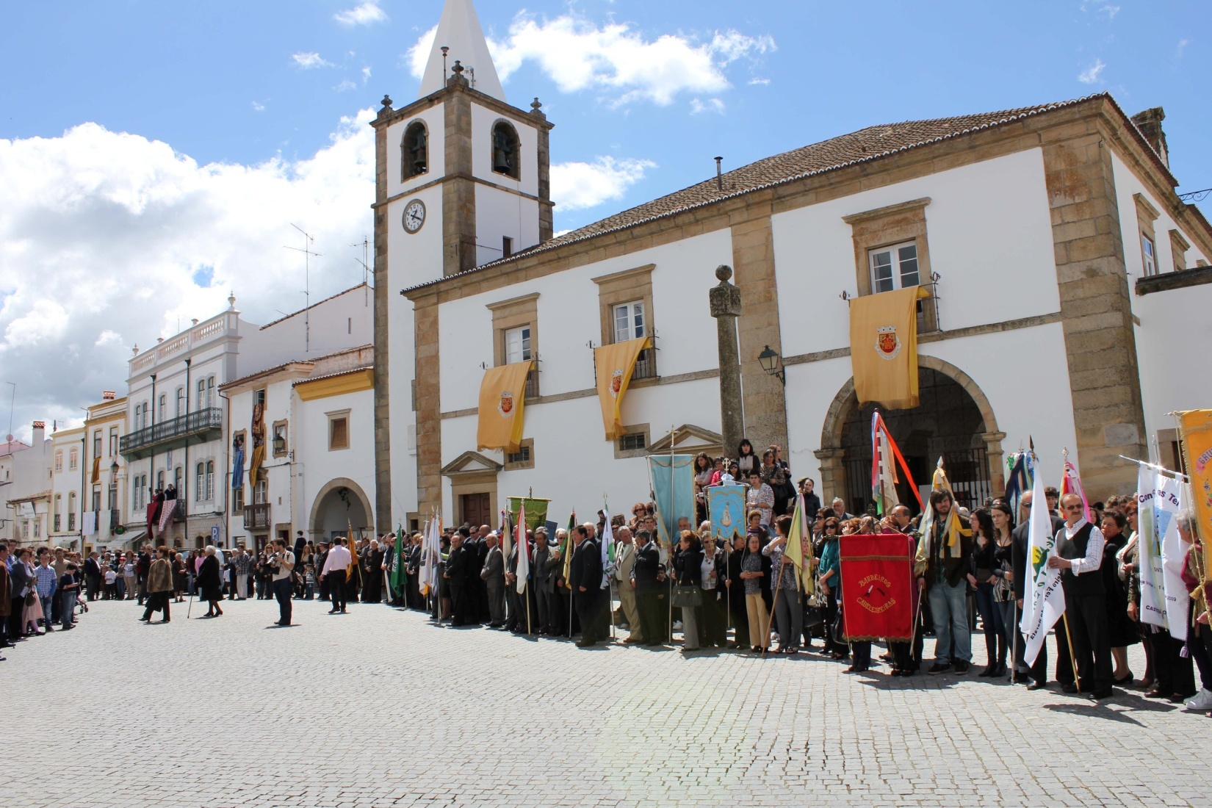
O cortejo desfila desde a Igreja Matriz pela carreira debaixo, rumo ao Jardim. Aqui segue pela Carreira de Cima e termina na igreja. No culminar da cerimónia, todos os representantes vão cumprimentar as entidades camarárias , formular os desejos de Boa Páscoa e agradecer o convite.

Slide 6
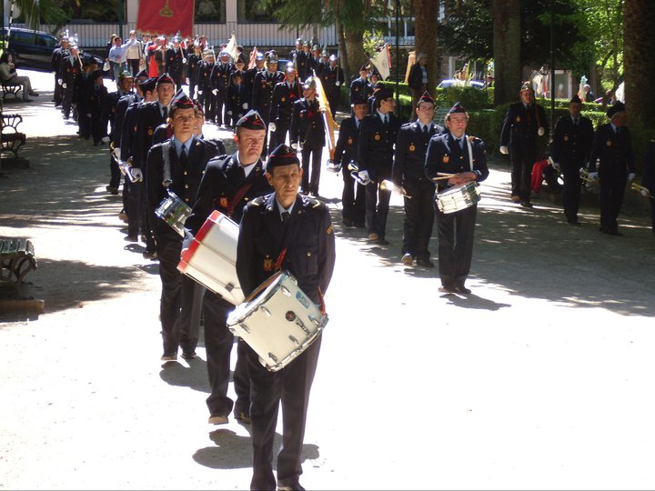
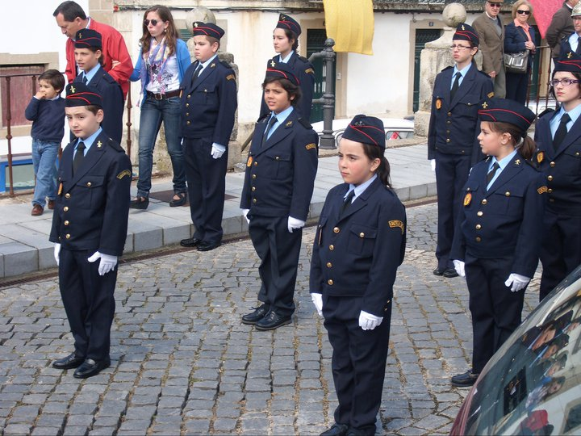
A Banda Filarmónica e a Fanfarra dos Bombeiros de Castelo de Vide ofereceram vários momentos musicais, de grande beleza.

Slide 7
O pároco oferece a homília em honra do município.
A tradição existe ao abrigo de um protocolo com mais de 400 anos, no qual o município convida todas as instituições locais a carregarem os seus estandartes pelas artérias da vila. O padre é também um convidado desta procissão.

Slide 8
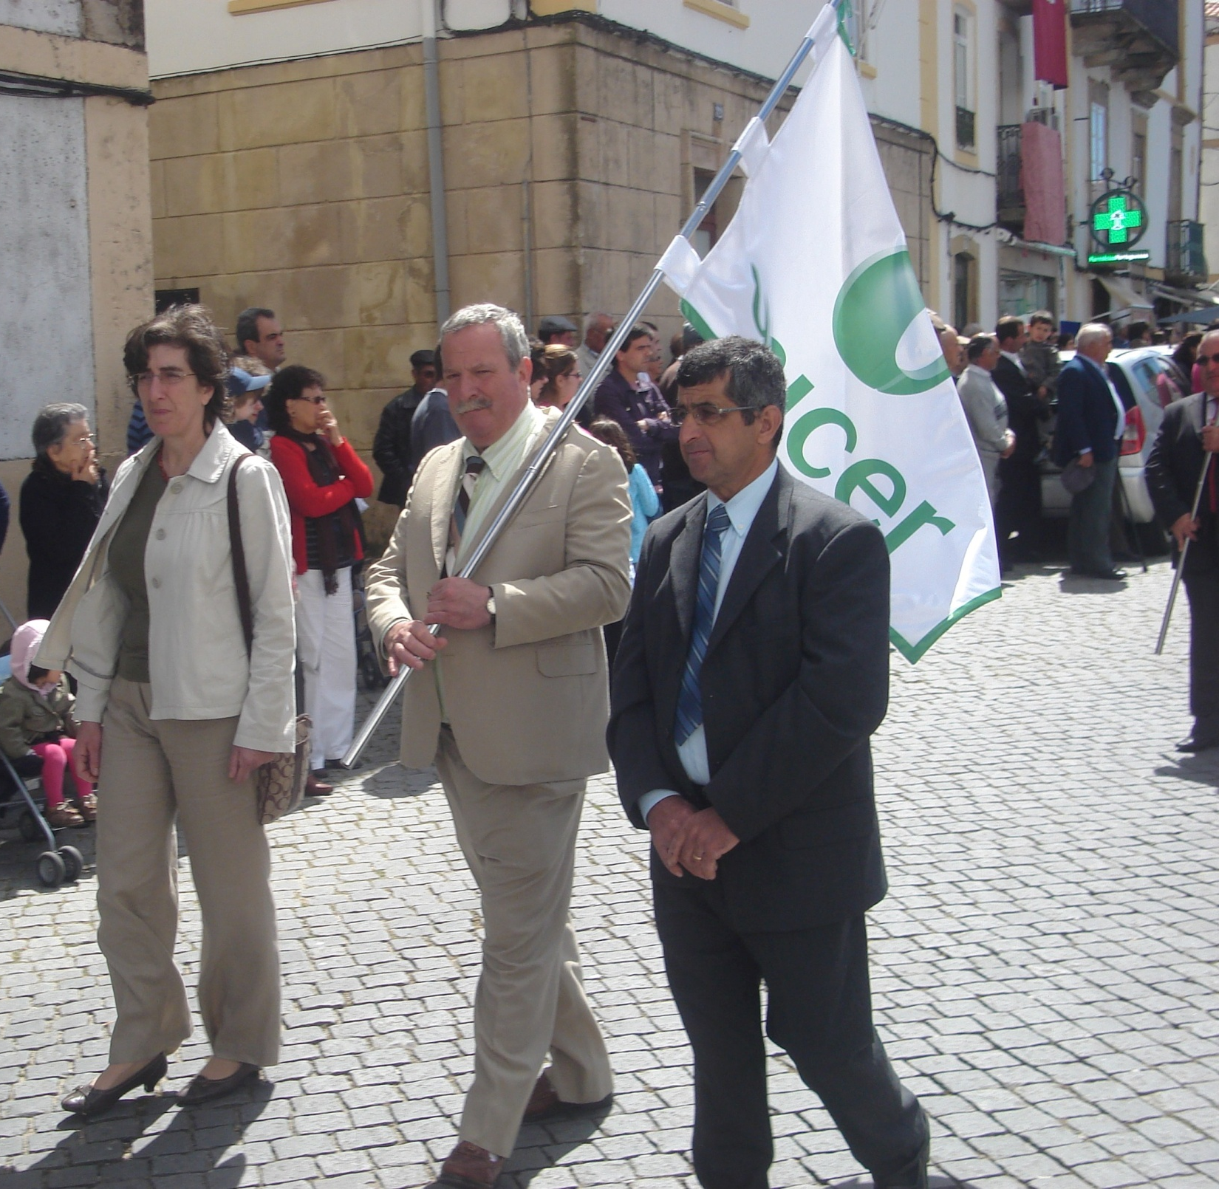
A Páscoa de Castelo de Vide é um dos maiores eventos locais. O acontecimento é particularmente interessante pela forma como, ao longo do tempo, se associaram às práticas católicas elementos da cultura judaica.
Este ano pela primeira vez a Unicer esteve representada neste desfile.
(Lina Andrade)

